Slide 1
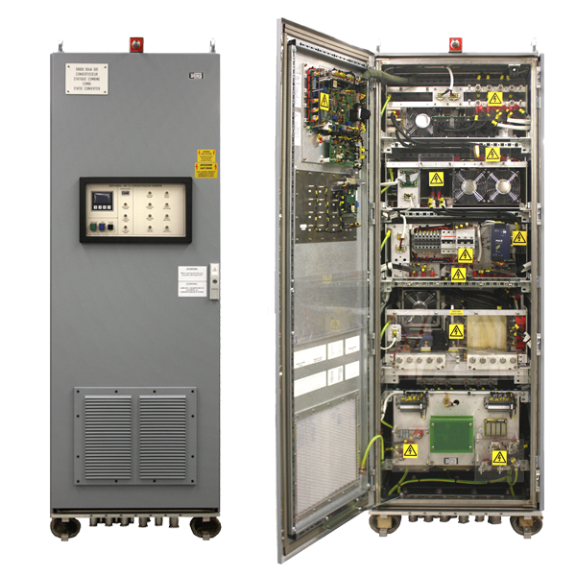
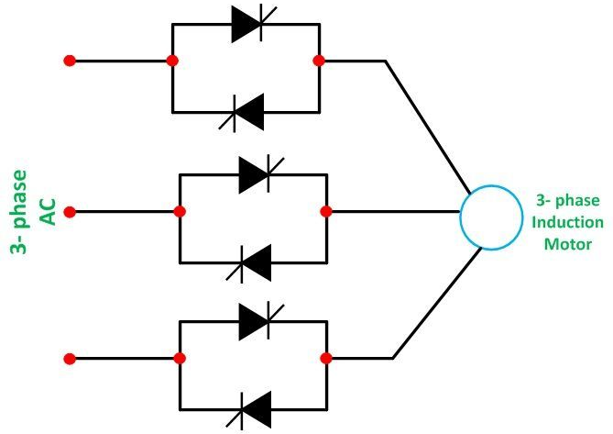
فصل 5:
کنترل کننده های ولتاژ AC (مبدل های AC/AC)
5-1- کنترل‌کننده‌های ولتاژ AC تک‌فاز
- تحلیل و شبیه سازی کنترل‌کننده تک‌فاز با یک بار RL
5-2- کنترل­کننده‌های ولتاژ سه‌فاز

Slide 2
5-1- کنترل‌کننده‌های ولتاژ AC تک‌فاز
یک کنترل­کننده ولتاژAC ، مبدلی است که ولتاژ، جریان، و توان متوسط تحویلی به یک بار AC، از یک منبع AC، را کنترل می‌نماید. کلیدهای الکترونیکی در فواصل منظم، منبع و بار را به هم متصل یا از هم جدا می‌کنند. در الگویی از کلیدزنی که به کنترل فاز (Phase Control) موسوم است، در هر دوره تناوب منبع، کلیدزنی اتفاق می‌افتد و تأثیر آن حذف بخشی از شکل‌موج منبع، قبل از رسیدن به بار، می‌باشد. روش دیگرکنترل، به کنترل تمام‌دوره (Integral-Cycle Control) موسوم است که در آن، منبع برای چند دوره تناوب وصل بوده و یا برای چند دوره قطع است.
کلیدهای الکترونیکی، به‌صورت تایریستور‌های (SCR‌ها) موازی نشان داده‌ شده است. این آرایش SCRها، عبور جریان دوجهته در بار را ممکن می‌سازد. این اتصال SCR، موازی ـ معکوس (Antiparallel) نامیده می‌شود زیرا SCR‌ها جریان را در دو جهت مخالف انتقال می‌دهند. یک ترایاک، معادل با دو SCR‌ موازی ـ معکوس می‌باشد. کلیدهای کنترل‌شده دیگر را نیز می‌توان به­جای SCR‌ها مورد استفاده قرار داد.
شکل 5-1- الف) کنترل‌کننده ولتاژ AC تک‌فاز با بار مقاومتی با کنترل فاز، ب) شکل‌موج‌ها.

Slide 3
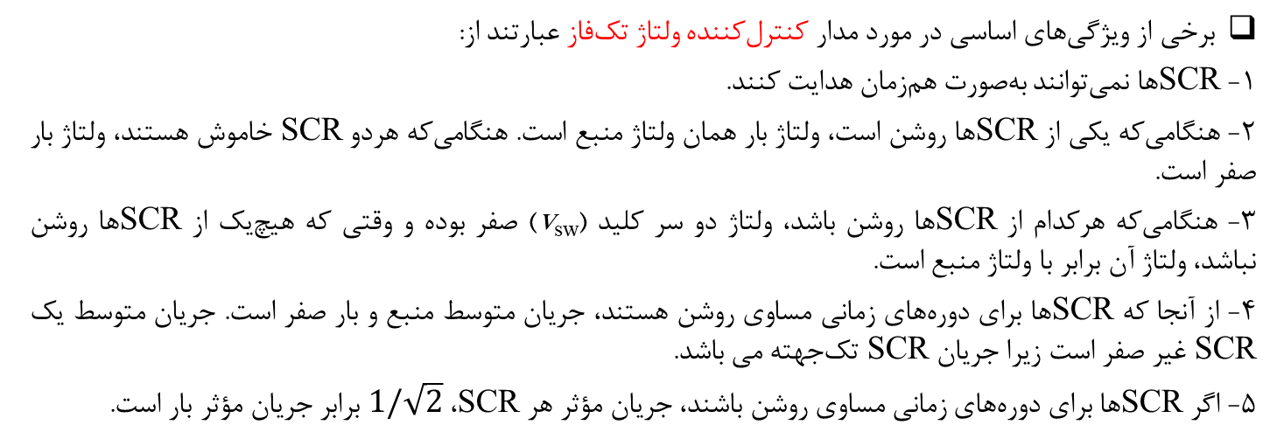
اصول عملکرد یک کنترل‌کننده ولتاژ تک‌فاز که از روش کنترل فاز استفاده می‌کند، کاملاً شبیه به یکسوساز نیم‌موج کنترل‌شده است. در این حالت، جریان بار، هم شامل نیم‌دوره مثبت و هم شامل نیم‌دوره منفی است. تجزیه و تحلیلی شبیه به آنچه برای یکسوساز نیم‌موج کنترل‌شده انجام شد، می‌تواند برای نیمی ‌از دوره عملکرد کنترل‌کننده ولتاژ AC انجام شود. اگر اعمال سیگنال گیت S₂ یک نیم‌دوره بعد از S₁ باشد، تجزیه و تحلیل نیم‌دوره منفی، به‌جز برای علامت جبری ولتاژ و جریان، دقیقاً مثل نیم‌دوره مثبت است. سپس به­دلیل تقارن، می‌توان نتایج را برای توصیف عملکرد در تمام دوره تناوب تعمیم داد. کنترل‌کننده‌های ولتاژAC مبتنی بر کنترل فاز، دارای کاربردهای عملی متعددی از جمله مدارهای تنظیم نور (دیمر) و کنترل سرعت موتورهای القایی می‌باشند. منبع ولتاژ ورودی، از نوع AC بوده و خروجی نیز AC است (البته غیرسینوسی) و بنابراین مدار، در دسته مبدل‌های AC به AC طبقه‌بندی می‌شود.
برخی از ویژگی‌های اساسی در مورد مدار کنترل‌کننده ولتاژ تک‌فاز عبارتند از:
1- SCR‌ها نمی‌توانند به‌صورت هم‌زمان هدایت کنند.
2- هنگامی‌که یکی از SCR‌ها روشن است، ولتاژ بار همان ولتاژ منبع است. هنگامی‌که هردو SCR خاموش هستند، ولتاژ بار صفر است.
3- هنگامی‌که هرکدام از SCR‌ها روشن باشد، ولتاژ دو سر کلید (v_{sw}) صفر بوده و وقتی که هیچ‌یک از SCR‌ها روشن نباشد، ولتاژ آن برابر با ولتاژ منبع است.
4- از آنجا ‌که SCR‌ها برای دوره‌های زمانی مساوی روشن هستند، جریان متوسط منبع و بار صفر است. جریان متوسط یک SCR غیر صفر است زیرا جریان SCR تک‌جهته می باشد.
5- اگر SCR‌ها برای دوره‌های زمانی مساوی روشن باشند، جریان مؤثر هر SCR، $1/\sqrt{2}$ برابر جریان مؤثر بار است.

Slide 4
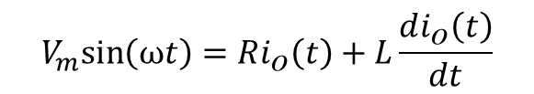
تحلیل و شبیه سازی کنترل‌کننده تک‌فاز با یک بار RL
در این مدار، هنگامی‌که سیگنال گیت S₁ در ωt = α اعمال می‌شود، قانون ولتاژ کیرشهف برای مدار، به این صورت بیان می‌شود:
$$V_{m}sin\left(ωt\right)=Ri_{\text{o}}\left(t\right)+L\frac{di_{\text{o}}\left(t\right)}{dt}$$
این ترکیب از SCR­ها، همانند یک رله نیمه‌هادی عمل می­کند که با استفاده از کنترل گیت SCR­ها، اتصال بار را به منبع وصل یا قطع می­کند. هنگامی‌که سیگنال گیتی اعمال نشود، بار از منبع جدا می­شود و هنگامی‌که سیگنال گیت به‌صورت پیوسته اعمال شود، بار دارای ولتاژی مشابه منبع است. در عمل، سیگنال گیت می‌تواند به­جای یک سیگنال DC پیوسته، یک سری از پالس‌های با فرکانس بالا باشد.
شکل 5-2- الف) کنترل‌کننده تک‌فاز با بار RL، ب) شکل‌موج‌های نمونه.

Slide 5

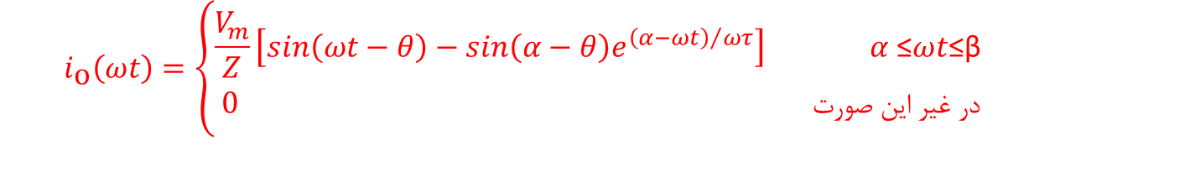

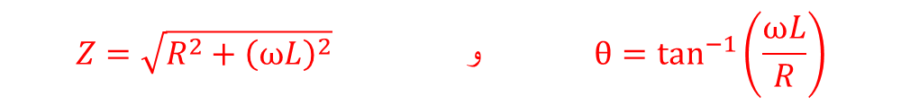
حل این معادله برای به‌دست آوردن جریان برابر است با:
$$i_{\text{o}}\left(ωt\right)=\left\{\begin{aligned}\frac{V_{m}}{Z}\left[sin\left(ωt−θ\right)−sin\left(α−θ\right)e^{{\left(α−ωt\right)}/{ωτ}}\right] α \text{≤}ωt\text{≤}\text{β} \\ 0 \text{در غیر این صورت}\end{aligned}\right.$$
$$Z=\sqrt{R^{2}+{\left(ωL\right)}^{2}} و θ=\tan^{−1}\left(\frac{ωL}{R}\right)$$
زاویه خاموشی β، زاویه‌ای است که در آن جریان به صفر برمی‌گردد. در β ωt = داریم (که باید به‌صورت عددی بر حسب β حل شود):
$$i_{\text{o}}\left(\text{β}\right)=0\text{=}\frac{V_{m}}{Z}\left[sin\left(\text{β}−θ\right)−sin\left(α−θ\right)e^{{\left(α−\text{β}\right)}/{ωτ}}\right]$$
یک سیگنال گیت در ωt = α + π به S₂ اعمال شده و جریان بار منفی می­­شود، اما شکلی شبیه به نیم‌دوره مثبت دارد. زاویه هدایت به این صورت تعریف می‌شود:
$$γ=\text{β}−α$$
بازه بین π و β هنگامی است ‌که ولتاژ منبع منفی بوده و جریان بار هنوز مثبت می‌باشد و در این حالت S₂ نمی­تواند روشن شود زیرا در بایاس مستقیم نیست. اعمال سیگنال گیت S₂، حداقل تا زمانی که جریان S₁ در β ωt = به صفر برسد، باید به تأخیر افتد. در نتیجه، زاویه تأخیر حداقل برابر با π β – می باشد.
$$α≥\text{β}−π$$
شرایط حدی، وقتی که β - α = π، از بررسی معادله جریان خاموشی به‌دست می‌آید. وقتی α = θ باشد، معادله مذکور به این صورت می‌شود:
$$sin\left(\text{β}−α\right)=0$$

Slide 6

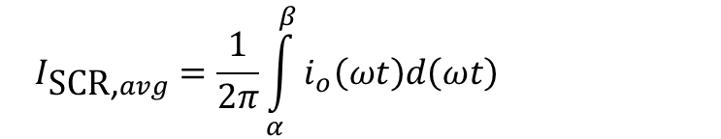


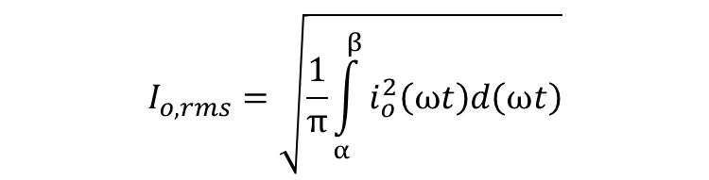
$$\text{=> }\text{β}−α=π$$
بنابراین، هنگامی‌که α = θ، داریم:
γ = π
اگر α < θ باشد، γ = π است و مقرر می­کند که سیگنال گیت تا بعد از ωt = θ باید ادامه می­یابد.
در حالت حدی، هنگامی‌که γ = π، یک SCR همیشه هدایت خواهد کرد و ولتاژ دو سر بار برابر با ولتاژ منبع است. در این حالت، ولتاژ و جریان بار سینوسی بوده و مدار با استفاده از روش فازوری برای مدارهای AC تجزیه و تحلیل می‌شوند. توان تحویلی به بار، به‌صورت پیوسته بین دو مقدار حدی که متناظر با ولتاژ کامل منبع و صفر است، قابل کنترل می‌باشد.
با دانستن این مطلب که مربع شکل‌موج جریان هر π رادیان تکرار می‌شود، مقدار مؤثر جریان بار برابر است با:
$$I_{o, rms}=\sqrt{\frac{1}{π}\int_{α}^{β}{i_{o}^{2}\left(ωt\right)d\left(ωt\right)}}$$
توان جذب‌شده توسط بار از معادله زیر به­دست می‌آید:
$$P=I_{o\text{, }rms}^{2}R$$
مقدار مؤثرجریان در هر SCR برابر است با:
$$I_{\text{SCR}\text{,}rms}=\frac{I_{o, rms}}{\sqrt{2}}$$
مقدار متوسط جریان بار صفر بوده ولی هر SCR نیم‌دوره از شکل‌موج جریان را انتقال می دهد و متوسط جریان SCR برابر است با:
$$I_{\text{SCR}\text{,}avg}=\frac{1}{2π}\int_{α}^{β}{i_{o}\left(ωt\right)d\left(ωt\right)}$$

Slide 7
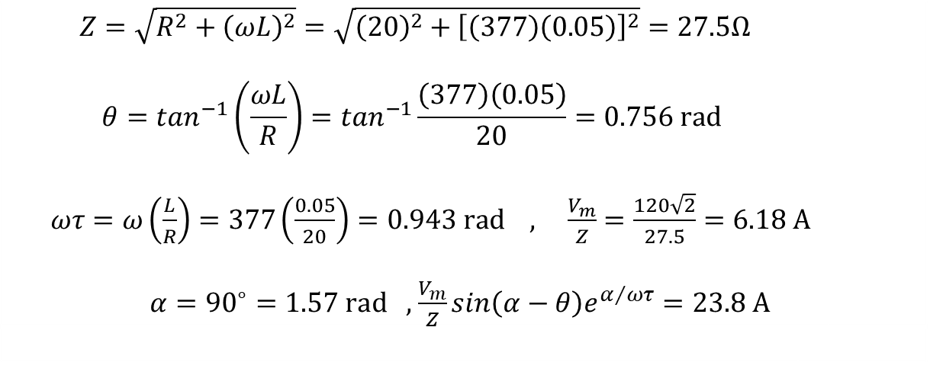
شبیه‌سازی کنترل­کننده ولتاژ AC تک‌فاز باPSpice بسیار مشابه به شبیه‌سازی یکسوساز نیم‌موج کنترل‌شده است. SCR با استفاده از یک دیود و یک کلید کنترل­شده با ولتاژ مدل‌سازی می­شود. دیودها، جریان­ها را به مقادیر مثبت محدود می­کنند و بنابراین رفتار SCR را تکرار می‌کنند. دو کلید متمم یکدیگر هستند و هریک برای نیمی ‌از دوره تناوب، بسته می‌باشند. این مدار به نسخه کامل نرم­افزار Schematic Capture نیازمند است اما فایل متنی CIR بر روی نسخه آزمایشی PSpice A/D قابل اجرا است.
مثال 5-1- کنترل‌کننده ولتاژ AC تک‌فاز با بار RL
برای یک کنترل­کننده ولتاژ تک‌فاز، مقدار مؤثر ولتاژ منبع V120 و فرکانس Hz60 است. بار، یک ترکیب RL سری با مقادیر Ω20R= و mH50L= می­باشد. زاویه تأخیر °90α = است. مطلوب است تعیین: الف) عبارتی برای جریان بار برای اولین نیم‌دوره، ب) جریان مؤثر بار، ج) جریان مؤثر SCR، د) جریان متوسط SCR، ه) توان تحویلی به بار، و) ضریب توان.
■ حل
الف) با توجه به مشخصه­های موجود می­توان نوشت:
$$Z=\sqrt{R^{2}+{\left(ωL\right)}^{2}}=\sqrt{{\left(20\right)}^{2}+{\left[\left(377\right)\left(0.05\right)\right]}^{2}}=27.5\text{Ω}$$ $$θ=\tan^{−1}\left(\frac{ωL}{R}\right)=\tan^{−1}\frac{\left(377\right)\left(0.05\right)}{20}=0.756 \text{rad}$$ $ωτ=ω\left(\frac{L}{R}\right)=377\left(\frac{0.05}{20}\right)=0.943 \text{rad}$ , $\frac{V_{m}}{Z}=\frac{120\sqrt{2}}{27.5}=6.18 \text{A}$ $α={90}^{∘}=1.57 \text{rad}$ , $\frac{V_{m}}{Z}sin\left(α−θ\right)e^{α/{ωτ}}=23.8 \text{A}$

Slide 8
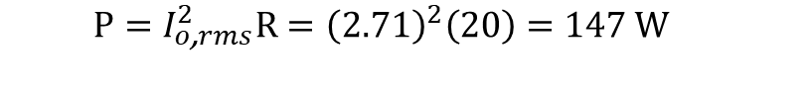
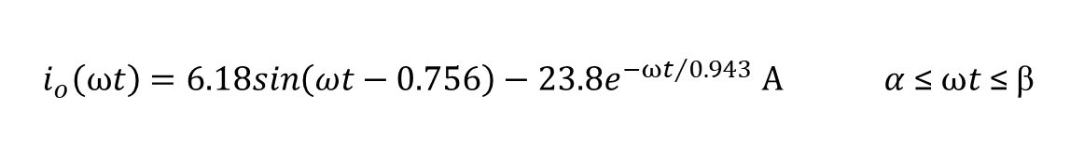
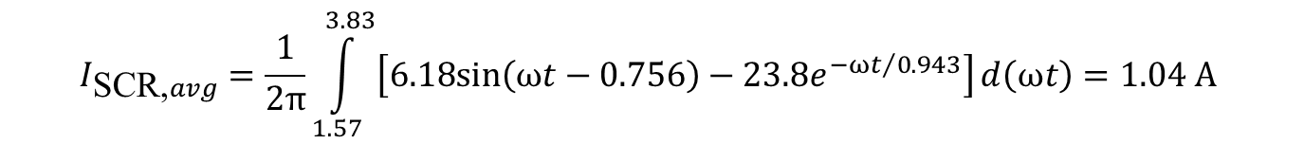
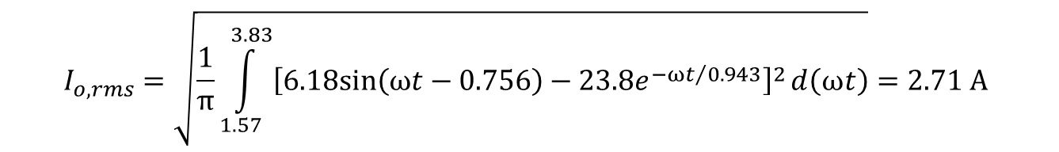
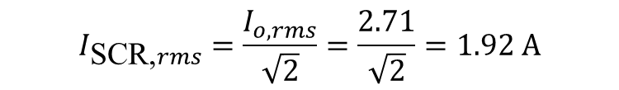
جریان برابر است با:
$$i_{o}\left(ωt\right)=6.18sin\left(ωt−0.756\right)−23.8e^{{−ωt}/{0.943}} \text{A} α \text{≤} ωt \text{≤} \text{β}$$
زاویه خاموشی β از حل عددی i(β) = 0 در معادله بالا به­دست می­آید که برابر است با:
$$\text{β}=3.83 \text{rad}\text{=}{220}^{∘}$$
توجه کنید که زاویه هدایت γ = β - α =2.26 rad =130º بوده که کمتر از مقدار حدی °180 می‌باشد.
ب) مقدار مؤثر جریان بار برابر است با:
$$I_{o, rms}=\sqrt{\frac{1}{π}\int_{1.57}^{3.83}{{\left[6.18sin\left(ωt−0.756\right)−23.8e^{{−ωt}/{0.943}}\right]}^{2}}d\left(ωt\right)}=2.71 \text{A}$$
ج) مقدار مؤثر جریان در هر SCR برابر است با:
$$I_{\text{SCR}\text{,}rms}=\frac{I_{o, rms}}{\sqrt{2}}=\frac{2.71}{\sqrt{2}}=1.92 \text{A}$$
د) جریان متوسط هر SCR برابر است با:
$$I_{\text{SCR}\text{,}avg}=\frac{1}{2π}\int_{1.57}^{3.83}{\left[6.18sin\left(ωt−0.756\right)−23.8e^{{−ωt}/{0.943}}\right]}d\left(ωt\right)=1.04 \text{A}$$
ه) توان جذب‌شده توسط بار برابر است با:
$$P=I_{o\text{,}rms}^{2}R={\left(2.71\right)}^{2}\left(\text{20}\right)=\text{147 }\text{W}$$
و) ضریب توان از رابطه P/S محاسبه می­شود.
$$pf=\frac{P}{S}=\frac{P}{V_{s,rms}I_{s,rms}}=\frac{147}{\left(120\right)\left(2.71\right)}=0.45\text{=}45\text{\%}$$

Slide 9
■ تحلیل با PSpice
مدار شبیه‌سازی در شکل 5-3 نشان داده‌ شده است. این مدار به نسخه کامل Schematic Capture نیازمند است. فایل مدار PSpice برای نسخه آزمایشی A/D به‌صورتی که در ادامه آمده قابل اجرا است.
شکل 5-3- نمایش مدار کنترل‌کننده ولتاژ AC تک‌فاز. برای این مدار به نسخه کامل Schematic Capture نیاز است.

Slide 10
SINGLE-PHASE VOLTAGE CONTROLLER (voltcont.cir)
*** OUTPUT VOLTAGE IS V(3), OUTPUT CURRENT IS I(R) ***
********************* INPUT PARAMETERS *********************
.PARAM VS = 120 ;source rms voltage
.PARAM ALPHA = 90 ;delay angle in degrees
.PARAM R = 20 ;load resistance
.PARAM L = 50mH ;load inductance
.PARAM F = 60 ;frequency
.PARAM TALPHA = {ALPHA/(360*F)} PW {0.5/F} ;converts angle to time delay
********************* CIRCUIT DESCRIPTION *********************
VS 1 0 SIN(0 {VS*SQRT(2)} {F})
S1 1 2 11 0 SMOD
D1 2 3 DMOD ; FORWARD SCR
S2 3 5 0 11 SMOD
D2 5 1 DMOD ; REVERSE SCR
R 3 4 {R}
L 4 0 {L}
********************* MODELS AND COMMANDS ********************
.MODEL DMOD D
.MODEL SMOD VSWITCH (RON=.01)
VCONTROL 11 0 PULSE(-10 10 {TALPHA} 0 0 {PW} {1/F}) ;control for both switches
.TRAN .1MS 33.33MS 16.67MS .1MS UIC ;one period of output
.FOUR 60 I(R) ;Fourier Analysis to get THD
.PROBE
.END

Slide 11
با استفاده از فایل ورودی برای شبیه‌سازی در PSpice A/D، خروجی Probe برای جریان بار و کمیت‌های وابسته، در شکل 5-4 نمایش داده‌ شده است. کمیت‌های زیر از Probe به­دست آمده است:
کميت | دستور ورودي در Probe | نتايج
جريان مؤثر بار | RMS(I (R)) | A 2/59
جريان مؤثر SCR | RMS(I (S1)) | A 1/87
جريان متوسط SCR | AVG(I(S1)) | A 1/01
توان بار | AVG(W(R)) | W 134
اعوجاج هارمونيکي کل (THD) | (از فايل خروجي) | %31/7
شکل 5-4- خروجی Probe برای مثال 5-1.
*************************************

Slide 12
5-2- کنترل­کننده‌های ولتاژ سه‌فاز
در مدار یک کنترل­کننده ولتاژ AC سه‌فاز با بار اتصال ستاره مقاومتی، توان تحویلی به بار با تغییر زاویه تأخیر α روی هر SCR کنترل می­شود. شش عدد SCR با توالی 6-5-4-3-2-1 و در بازه­های °60 روشن می­شوند. سیگنال­های گیت، در تمامی زاویه هدایت ممکن می توانند اعمال می‌شوند.
ولتاژ لحظه ای دو سر هر فاز بار، با توجه به این ‌که کدام‌یک از SCR­ها هدایت می‌کنند، تعیین می‌شود. در هر لحظه ممکن است که سه، دو و یا هیچ‌کدام از SCRها روشن باشد. ولتاژ لحظه‌ای بار نیز ممکن است ولتاژ خط به خنثی (سه عدد از SCRها روشن)، نصف ولتاژ خط به خط (دو عدد از SCRها روشن) و یا صفر (همه SCR­ها خاموش) باشد.
هنگامی‌که سه عدد از SCRها (یکی در هر فاز) روشن باشند، همه ولتاژهای سه‌فاز به منبع متصل می­شوند که متناظر با اتصال یک منبع سه‌فاز متعادل به یک بار سه‌فاز متعادل است. ولتاژ هر فاز بار، برابر با ولتاژ خط به خنثی است. به­عنوان مثال، اگر کلیدهای S₁، S₂ و S₆ روشن باشند، خواهیم داشت: v_{an}=v_{AN} و v_{bn}=v_{BN} و v_{cn}=v_{CN}.
شکل 5-5- کنترل­کننده ولتاژ سه‌فاز با بار مقاومتی با اتصال ستاره.
هنگامی‌که دو عدد از SCRها روشن است، ولتاژ خط به خط آن دو فاز، به‌صورت مساوی بین دو مقاومت بار که به منبع متصل‌شده­اند، تقسیم می‌شود. به­عنوان مثال، اگر کلیدهای S₁ و S₂ روشن باشند، خواهیم داشت: v_{an}=v_{AC}/2، v_{cn}=v_{CA}/2 و v_{bn}=0. این‌ که کدام SCR هدایت می­کند، به زاویه تأخیر و ولتاژ منبع در هر لحظه بستگی دارد.

Slide 13
ولتاژهای بار برای یک کنترل­کننده­ ولتاژ AC سه‌فاز با بار RL نیز دارای این مشخصه هستند که یا ولتاژ خط به خنثی، یا نصف ولتاژ خط به خط، و یا صفر می­باشند. تجزیه و تحلیل برای بار RL بسیار پیچیده‌تر از بار مقاومتی است و شبیه‌سازی، نتایجی را ارائه می دهد که به­دست آوردن آن‌ها به‌صورت تحلیلی بسیار مشکل است.
مثال 5-2- شبیه‌سازی یک کنترل­کننده­ ولتاژ AC سه‌فاز با PSpice
از PSpice برای به­دست آوردن توان تحویلی به یک بار سه‌فاز با اتصال ستاره (Y) استفاده کنید. هر فاز بار، یک اتصال RL سری با Ω10R= و mH30L= می­باشد. مقدار مؤثر ولتاژ خط به خط منبع سه‌فاز برابر با V480 و فرکانس آن Hz60 می­باشد. زاویه تأخیر °75 است. مقدار مؤثر جریان­های خط، توان جذب‌شده توسط بار، توان جذب‌شده توسط SCR­ها و THD جریان­های منبع را تعیین کنید.
■ حل
یک فایل ورودی PSpice مربوط به A/D برای کنترل­کننده­ ولتاژ سه‌فاز، با اتصال ستاره و بار RL، به‌صورت زیر است:
THREE-PHASE VOLTAGE CONTROLLER-R-L LOAD (3phvc.cir)
*SOURCE AND LOAD ARE Y-CONNECTED (UNGROUNDED)
********* ******** INPUT PARAMETERS ******** ***********
.PARAM Vs = 480 ; rms line-to-line voltage
.PARAM ALPHA = 75 ; delay angle in degrees
.PARAM R = 10 ; load resistance (y-connected)
.PARAM L = 30mH ; load inductance
.PARAM F = 60 ; source frequency
****************** COMPUTED PARAMETERS **************
.PARAM Vm = {Vs*SQRT(2)/SQRT(3)} ; convert to peak line-neutral volts
.PARAM DLAY = {1/(6*F)} ; switching interval is 1/6 period
.PARAM PW = {.5/F} TALPHA_{ALPHA/(F*360)}
.PARAM TRF = 10US ; rise and fall time for pulse switch control

Slide 14
**************** THREE-PHASE SOURCE *******************
VAN 1 0 SIN(0 {VM} 60)
VBN 2 0 SIN(0 {VM} 60 0 0 -120)
VCN 3 0 SIN(0 {VM} 60 0 0 -240)
***************** SWITCHES ****************************
S1 1 8 18 0 SMOD ; A-phase
D1 8 4 DMOD
S4 4 9 19 0 SMOD
D4 9 1 DMOD
S3 2 10 20 0 SMOD ; B-phase
D3 10 5 DMOD
S6 5 11 21 0 SMOD
D6 11 2 DMOD
S5 3 12 22 0 SMOD ; C-phase
D5 12 6 DMOD
S2 6 13 23 0 SMOD
D2 13 3 DMOD
***************** LOAD ********************************
RA 4 4A {R} ; van = v(4,7)
LA 4A 7 {L}
RB 5 5A {R} ; vbn =v(5,7)
LB 5A 7 {L}
RC 6 6A {R} ; vcn = v(6,7)
LC 6A 7 {L}

Slide 15
***************** SWITCH CONTROL *********************
V1 18 0 PULSE(-10 10 {TALPHA} {TRF} {TRF} {PW} {1/F})
V4 19 0 PULSE(-10 10 {TALPHA+3*DLAY} {TRF} {TRF} {PW} {1/F})
V3 20 0 PULSE(-10 10 {TALPHA+2*DLAY} {TRF} {TRF} {PW} {1/F})
V6 21 0 PULSE(-10 10 {TALPHA+5*DLAY} {TRF} {TRF} {PW} {1/F})
V5 22 0 PULSE(-10 10 {TALPHA+4*DLAY} {TRF} {TRF} {PW} {1/F})
V2 23 0 PULSE(-10 10 {TALPHA+DLAY} {TRF} {TRF} {PW} {1/F})
***************** MODELS AND COMMANDS *************************
.MODEL SMOD VSWITCH(RON=0.01)
.MODEL DMOD D
.TRAN .1MS 50MS 16.67ms .05MS UIC
.FOUR 60 I(RA) ; Fourier analysis of line current
.PROBE
.OPTIONS NOPAGE ITL5=0
.END
خروجی Probe برای حالت مانای جریان­ یکی از فازها، در شکل 5-6 نشان داده‌ شده است. جریان مؤثر خط و توان جذب‌شده توسط SCRها با وارد کردن عبارت­های مناسبی در Probe به‌دست می­آیند. THD جریان منبع از تحلیل فوریه در فایل خروجی تعیین می­شود. نتایج به‌صورت خلاصه در جدول پیش رو ارائه ‌شده است.
کميت | دستور ورودي در Probe | نتايج
جريان مؤثر خط | RMS(I(RA)) | A 12/86
توان بار | 3*AVG(V(4,7)*I(RA)) | W4960
توان کلي جذب­شده توسط SCR | 6*AVG(V(1,4)*I(S1)) | W35/1
THD جريان منبع | (از فايل خروجي) | %13/1

Slide 16
شکل 5-9- خروجی Probe برای مثال 5-2.
*************************************

